Slide 1
Hass im Netz NÖ Juristische Gesellschaft 27.09.2023
RA^{in} Dr.^{in} Maria Windhager

Slide 2
Hate Speech
Definition des Europarats, Ministerkomitee, Empfehlung Nr. (97) 20:
„(...) der Begriff 'Hate Speech' umfasst nach diesem Verständnis jegliche Ausdrucksformen, welche Rassismus, Fremdenfeindlichkeit, Antisemitismus oder andere Formen von Hass, die auf Intoleranz gründen, propagieren, dazu anstiften, sie fördern oder rechtfertigen, unter anderem Intoleranz, die sich in Form eines aggressiven Nationalismus und Ethnozentrismus, einer Diskriminierung und Feindseligkeit gegenüber Minderheiten und Menschen mit Migrations-hintergrund ausdrückt.“
Definition von www.no-hate-speech.de (Projekt des Europarats):
„Als Hassrede bezeichnen wir sprachliche Handlungen gegen Einzelpersonen und/oder Gruppen mit dem Ziel der Abwertung oder Bedrohung aufgrund ihrer Zugehörigkeit zu einer benachteiligten Gruppe in der Gesellschaft. Die Person oder Gruppe muss dafür rein zahlenmäßig nicht in der Minderheit sein, andersherum sind Minderheiten-gruppen nicht automatisch benachteiligt. Beispiele für Hassrede sind für uns Sexismus, (antimuslimischer) Rassismus, Antisemitismus, Antiziganismus, Neonazismus, Klassismus (Diskriminierung der „niedrigeren“ Schichten), Ableismus (Diskriminierung von Menschen mit Behinderung), Homo- und Transphobie.“

Slide 3
Hass-im-Netz-Bekämpfungs-Gesetz (HiNBG)
Anstieg von Persönlichkeitsrechtsverletzungen im Internet aufgrund des technischen Wandels der Kommunikationsformen
Digitaler Raum = breite Öffentlichkeit, einfache Weiterverbreitung, dauerhafte Abrufbarkeit
Hemmschwellen:
pseudonyme Täter:Innen, Schwierigkeiten bei der Ausforschung
Kosten

Slide 4
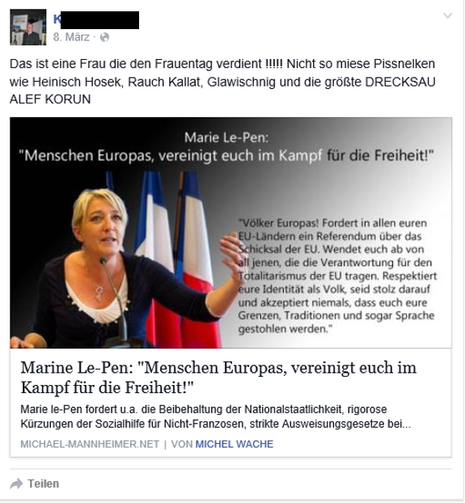
„Das ist eine Frau die den Frauentag verdient!!!!! Nicht so miese Pissnelken wie Heinisch Hosek, Rauch Kallat, Glawischnigg und die größte DRECKSAU ALEF KORUN”

Slide 5
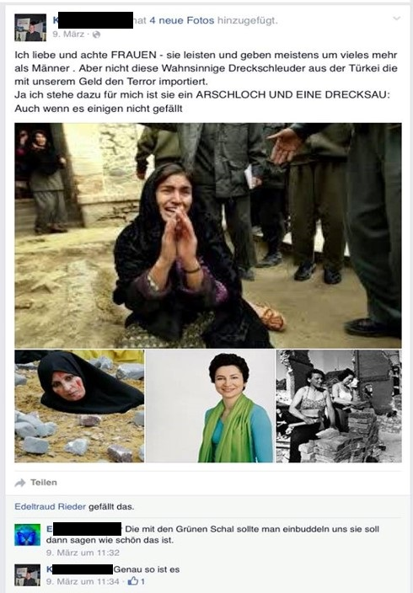
Alev Korun ./. Karl K. LG Graz 5 Hv 83/15w
„diese Wahnsinnige Dreckschleuder aus der Türkei, die mit unserem Geld den Terror importiert […] für mich ist sie ein Arschloch und eine Drecksau, die man einbuddeln sollte“
Verurteilung wegen:
Beleidigung (§ 115 StGB)
§ 6 MedienG

Slide 6
„Da die anzahl unserer Muslimischen Bürger dank der Wirtschaftsflüchtlinge im steigen ist, sollte darüber nachgedacht werden den Geschlechtsverkehr von Mädchen auf 12 Jahre herunter zu setzen. Es wäre sonst eine Diskriminierung unserer Moslimischen Mitbürger. Da ihr Glaube Hochzeiten mit Mädchen ab 12 Jahren vorsieht !Ein antrag auf gesetzesänderung wurde bereits im Parlament eingebracht.“

Slide 7
„Ihr kann diese Aussage zugetraut werden“

Slide 8
Fake News
Definition von www.wikipedia.de:
„Als Fake News werden manipulativ verbreitete vorgetäuschte Nachrichten bezeichnet, die sich überwiegend im Internet, insbesondere in sozialen Netzwerken und anderen sozialen Medien, zum Teil viral verbreiten.“
Internet bietet allen Usern eine Plattform, ihre Meinung zu äußern
→ Unterscheidung zwischen seriösen und falschen Quellen ist oft schwierig
Problem verstärkt durch „Filterblasen“ = Algorithmus zeigt Usern nur, was sie sehen möchten, dadurch Isolation gegenüber anderslautenden Meinungen/Informationen

Slide 9
HiNBG - Hintergrund
Gewaltvideo im November 2016:
Eine Gruppe von Jugendlichen (15-16 J.) in Wien verprügelten eine 15-Jährige (führte zu Kieferbruch!) und filmten den Vorfall, Video wurde auf Facebook gepostet
Video war tagelang abrufbar, wurde über 3 Mio. Mal aufgerufen
Hasskommentare gegen die Täter:Innen
Name und Adresse der Täter:Innen wurden in den Kommentaren veröffentlicht

Slide 10
Albert L ./. Sigi Maurer
belästigende Privatnachricht:
keine Beschimpfung (Publizität mind. 3 Personen)
keine gefährliche Drohung (erregt begründete Furcht?)
keine beharrliche Verfolgung (längere Zeit?)
keine fortdauernde Belästigung (länger Zeit? größere Zahl von Menschen?)

Slide 11
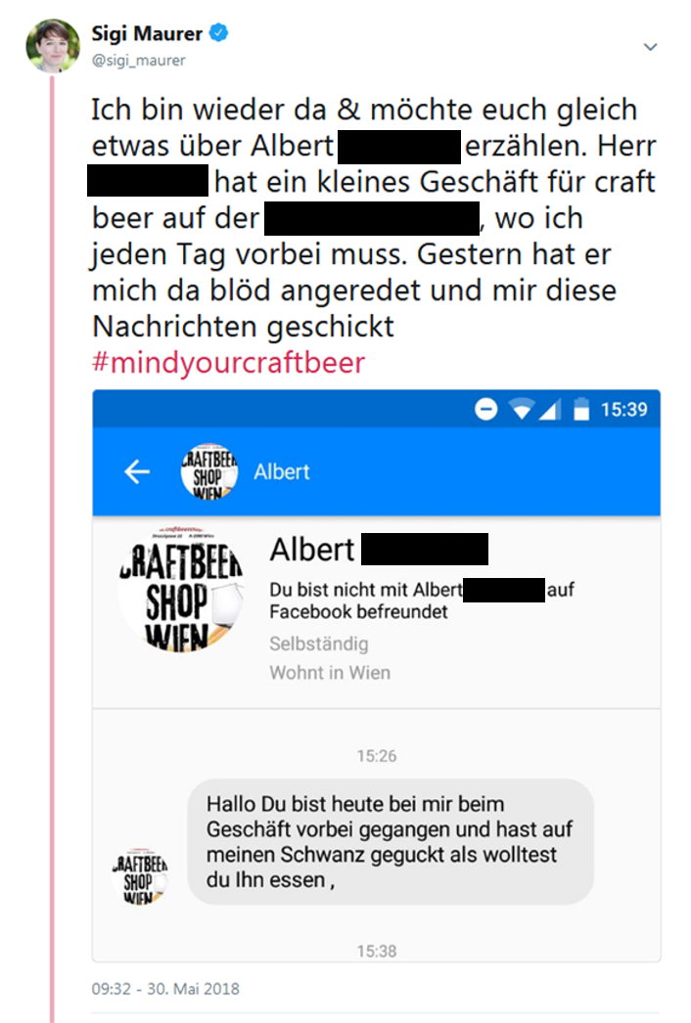
Albert L ./. Sigi Maurer
Veröffentlichung der Privatnachricht auf Twitter
Nennung des vollen Namens von Albert L.
Vorwurf, er habe diese Nachricht geschickt

Slide 12
Meinungsfreiheit/Pressefreiheit - Art 10 EMRK
umfasst beleidigende, schockierende oder störende Äußerungen
Hass ist keine Meinung
legitime Ziele: Schutz des guten Rufs, Rechte anderer, vertrauliche Nachrichten
nicht absolut – Einschränkung durch Abs 2
Abwägung gegen andere Rechte – Art 8 EMRK
Notes:
(EGMR Handyside/Vereinigtes Königreich

Slide 13
Recht auf Achtung des Privat- und Familienlebens - Art 8 EMRK
Art 8 EMRK umfasst auch Schutz des guten Rufs und der Privatsphäre
Abwägungskriterien Art 8 - Art 10 EMRK (EGMR Delfi AS/Estland):
Beitrag zu einer Debatte von allgemeinem Interesse
Bekanntheitsgrad/früheres Verhalten der betroffenen Person
Methode zur Erlangung der Informationen und Wahrheitsgehalt
Inhalt/Form/Folgen der Veröffentlichung/Schwere der auferlegten Sanktionen

Slide 14
Tatsachenbehauptung vs. Werturteil
Kritische Werturteile sind zulässig, wenn die Meinungsäußerung nicht exzessiv ist
Zu beachten:
kritischer Beitrag zur öffentlichen Diskussion
gestützt auf Tatsachensubstrat
Satire
public figures

Slide 15
Bedeutungsinhalt
Eine rechtliche Beurteilung erfolgt anhand des Bedeutungsinhalts
Zu berücksichtigen ist:
gesamter Zusammenhang der Veröffentlichung
Maßfigur von Medienkonsument:innen, an den sich die Äußerung nach Aufmachung, Schreibweise und Inhalt richtet
Wortsinn maßgeblich, nicht Wortlaut

Slide 16
Strafrechtlicher Persönlichkeitsschutz
§ 111 StGB Üble Nachrede
§ 113 StGB Vorwurf einer schon abgetanen gerichtlich strafbaren Handlung
§ 115 StGB Beleidigung
§ 152 StGB Kreditschädigung
→ Privatanklage der betroffenen (natürlichen) Person

Slide 17
Üble Nachrede - § 111 StGB
Zwei Varianten
Charaktervorwurf: Bezeichnung als Nazi/Denunziant
Verhaltensvorwurf: Vorwurf einer strafbaren Handlung
für Dritten wahrnehmbar
Qualifikation: einer breiten Öffentlichkeit zugänglich (ab ca. 150 Personen)
Abgrenzung Tatsachenbehauptung/Werturteil

Slide 18
Üble Nachrede - § 111 StGB
keine Strafbarkeit, wenn
Behauptung wahr oder
hinreichende Gründe dafür, Behauptung für wahr zu halten (gilt nicht bei der Qualifikation einer breiten Öffentlichkeit)

Slide 19
Beleidigung - § 115 StGB
beschimpft, verspottet, am Körper misshandelt oder körperliche Misshandlung droht
Bsp: Beschimpfung eines Politikers als „Arsch“
Äußerung vor mehreren Leuten:
mehr als zwei von Täter und Opfer verschiedene Personen (mind. 5 Beteiligte)
„Entrüstungsbeleidigung“ (Abs 3) entschuldigt
Entschuldigt, wenn nur aus Entrüstung über Verhalten eines anderen dazu hinreißen hat lassen und allgemein begreiflich ist

Slide 20
Ermächtigungsdelikt - § 117 StGB
Abs 1: wenn bei §§ 111, 113, 115 das Opfer = Bundespräsident, Nationalrat, Bundesrat, Bundesversammlung, Landtag, Bundesheer oder Behörde → kein Privatanklagedelikt, sondern StA ermittelt, Ermächtigung des Opfers ist einzuholen
Abs 2: gilt auch für Opfer = Beamter oder Seelsorger während der Ausübung des Amtes/Dienstes
Fälle: Ermittlung wegen Beschimpfung von BMJ Dr. Zadić bei Amtsantritt; Strafverfahren wegen Beleidung von BK Kurz

Slide 21
Ermächtigungsdelikt - § 117 StGB
Abs 3:
„Der Täter ist wegen einer im § 115 mit Strafe bedrohten Handlung mit Ermächtigung des Verletzten von der Staatsanwaltschaft zu verfolgen, wenn sich die Tat gegen den Verletzten wegen seiner Zugehörigkeit zu einer der im § 283 Abs. 1 bezeichneten Gruppen richtet und entweder in einer Mißhandlung oder Bedrohung mit einer Mißhandlung oder in einer Beschimpfung oder Verspottung besteht, die geeignet ist, den Verletzten in der öffentlichen Meinung verächtlich zu machen oder herabzusetzen.“
Korrespondierend dazu § 283 Abs 1 Z 2 StGB:
„Wer öffentlich auf eine Weise, dass es vielen Menschen zugänglich wird, eine der in Z 1 bezeichneten Gruppen oder eine Person wegen der Zugehörigkeit zu einer solchen Gruppe in der Absicht, die Menschenwürde der Mitglieder der Gruppe oder der Person zu verletzen, in einer Weise beschimpft, die geeignet ist, die Gruppe oder Person in der öffentlichen Meinung verächtlich zu machen oder herabzusetzen, […]“

Slide 22
Medienrechtlicher Persönlichkeitsschutz
§ 6 MedienG Üble Nachrede, Beschimpfung, Verspottung und Verleumdung
§ 7 MedienG Verletzung des höchstpersönlichen Lebensbereichs
§ 7a MedienG Schutz vor Bekanntgabe der Identität in besonderen Fällen
§ 7b MedienG Schutz der Unschuldsvermutung
→ Anspruch auf Entschädigung gegen Medieninhaber:In

Slide 23
Schutz vor Bekanntgabe der Identität in besonderen Fällen - § 7a MedienG
Identifizierende Berichterstattung
Schutzwürdige Interessen verletzt
Außer bei überwiegendem Veröffentlichungsinteresse an der Identität wegen
Stellung des Betroffenen in der Öffentlichkeit
sonstiger Zusammenhang mit dem öffentlichen Leben
aus sonstigen Gründen

Slide 24
Geschützter Personenkreis
Opfer (Z 1)
Mensch (nicht jur. P.), dessen Rechte durch einen Straftatbestand geschützt werden
Verdächtiger (Z 2)
gegen den sich ein Tatverdacht richtet; Verdächtigung durch Medien reicht (unabhängig von polizeilichem oder gerichtlichem Verfahren)
Täter ist wer (auch nicht) rechtskräftig verurteilt wurde
Hass-im-Netz-Paket

Slide 25
Geschützter Personenkreis
NEU: auch Angehörige von Opfern und Zeugen
Hass-im-Netz-Paket

Slide 26
Höhe der Entschädigungen – alte Rechtslage
§ 6 MedienG: max. € 20.000,00
Verleumdung oder besonders schwerwiegende Auswirkungen einer üblen Nachrede: € 50.000,00
§§ 7, 7a, 7b MedienG: max. € 20.000,00
§ 7c MedienG: max. € 50.000,00
geeignet, die wirtschaftliche Existenz oder die gesellschaftliche Stellung des Betroffenen zu vernichten, € 100.000,00

Slide 27
Höhe der Entschädigungen – neue Rechtslage
§ 8 MedienG:
Entschädigungsbeitrag mindestens € 100,00 und maximal € 40.000,00
Ausnahme §§ 6, 7 und 7c MedienG:
besonders schwerwiegenden Auswirkungen der Veröffentlichung und grob fahrlässigem oder vorsätzlichen Verhalten des Medieninhabers oder seines Mitarbeiters: maximal € 100.000,00
Hass-im-Netz-Paket

Slide 28
Fortdauernde Belästigung im Wege einer Telekommunikation oder eines Computersystems - § 107c StGB
„Cybermobbing“
geeignet, Opfer in seiner Lebensführung unzumutbar zu beeinträchtigen
wahrnehmbar für größere Zahl von Menschen (etwa 10)
Z 1 betrifft strafbare Handlung gegen die Ehre einer Person iSd §§ 111 ff StGB
Z 2 betrifft Tatsachen/Bildaufnahmen des höchstpersönlichen Lebensbereichs
Hass-im-Netz-Paket

Slide 29
Fortdauernde Belästigung im Wege einer Telekommunikation oder eines Computersystems - § 107c StGB
Eine einzelne Veröffentlichung genügt:
ALT: „längere Zeit hindurch fortgesetzt“
NEU: „längere Zeit wahrnehmbar begeht/macht“
→ die Berichterstattung über Ehrverletzungen durch Dritte, die sich nicht damit identifiziert, ist nicht tatbildlich iSd Abs 1 Z 1!
Hass-im-Netz-Paket

Slide 30
Unbefugte Bildaufnahmen - § 120a StGB
„Upskirting“ – NEU
erfordert Absichtlichkeit
Herstellen, Zugänglichmachen und Veröffentlichen einer Bildaufnahme (Foto/Video) des Intimbereichs ohne die Einwilligung der Person
umfasst auch Unterwäsche/Handtuch/Hände, die die Stelle bedecken
Hass-im-Netz-Paket

Slide 31
Verhetzung - § 283 StGB
Öffentlichkeit auf Internetseiten/in öffentlichen Gruppen in sozialen Netzwerken
geschlossene Gruppen → Einzelfallprüfung (ab ca 30 Personen)
Wahrnehmbarkeit für breite Öffentlichkeit (ab ca 150 Personen), etwa für außenstehende einsehbare FB-Seite → Strafdrohung 3 Jahre
NEU: auch Beschimpfung einer geschützten Gruppe/eines Angehörigen der Gruppe, in der Absicht, die Menschenwürde zu verletzen
Hass-im-Netz-Paket

Slide 32
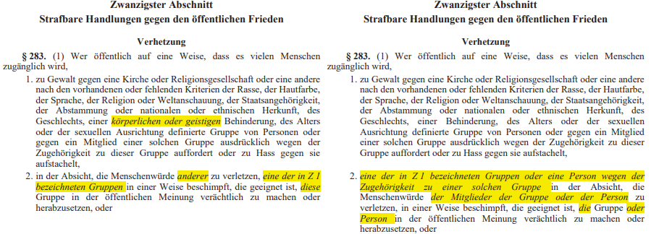
Verhetzung - § 283 StGB
Hass-im-Netz-Paket

Slide 33
NEU im Prozessrecht - § 66b StPO
§ 66b StPO Prozessbegleitung für Opfer von Hass-im-Netz-Delikte
(§§ 107a, 107c, 283 StGB; §§ 111, 113, 115, 297 StGB)
psychosozial und juristisch
Ziel:
professionelle Unterstützung gewährleisten und
Hemmschwelle senken
Hass-im-Netz-Paket

Slide 34
NEU im Prozessrecht - § 71 StPO
§ 71 StPO Möglichkeit eines Antrags auf Anordnungen nach
§ 76a StPO (Auskunft über Stamm- und Zugangsdaten)
§ 135 Abs 2 Z 2 StPO (Auskunft über Daten einer Nachrichtenübermittlung)
bei folgenden Privatanklagedelikten
Üble Nachrede (§ 111 StGB)
Vorwurf einer schon abgetanen strafbaren Handlung (§ 113 StGB)
Beleidigung (§ 115 StGB)
Hass-im-Netz-Paket

Slide 35
Herausgabe von Daten - § 18 Abs 4 ECG
NEU: Verlagerung des Verfahrens in den außerstreitigen Rechtsweg
„[…] (4a) Der Anspruch nach § 18 Abs. 4 ist vor dem zur Ausübung der Gerichtsbarkeit in Handelssachen berufenen Gerichtshof erster Instanz im Verfahren außer Streitsachen geltend zu machen.“
Vorteil: keine Anwaltspflicht bei Antragseinbringung, geringe und vom Streitwert unabhängige Pauschalgebühr
Hass-im-Netz-Paket

Slide 36
Zivilrechtlicher Persönlichkeitsschutz
§ 16 ABGB Angeborene Rechte
§ 17a Abs 3 ABGB Postmortaler Persönlichkeitsschutz
§ 20 ABGB Unterlassungs- und Beseitigungsanspruch
§ 43 ABGB Schutz des Namens
§ 1330 Abs 1 und 2 ABGB Schutz der Ehre und des guten Rufs
§ 1328a ABGB Recht auf Wahrung der Privatsphäre
§ 549 ZPO Menschenwürde beeinträchtigende Persönlichkeitsrechtsverletzung
→ Anspruch auf Unterlassung + Beseitigung, Widerruf, Veröffentlichung, Schadenersatz
Hass-im-Netz-Paket

Slide 37
Bildnisschutz - § 78 UrhG
Schutz vor missbräuchlicher Verwendung von Bildern
ohne Zustimmung des Abgebildeten
bloßstellende, entwürdigende oder herabsetzende Fotos
auch Verwendung zu Werbezwecken
wenn Person zumindest für Bekannte erkennbar
→ Anspruch auf Unterlassung, Beseitigung, Urteilsveröffentlichung, immaterieller Schadenersatz

Slide 38
Glawischnig ./. Facebook - EuGH C-18/18
Gericht eines Mitgliedstaats kann einem Hostprovider auftragen, im Rahmen des einschlägigen internationalen Rechts, dessen Berücksichtigung Sache der Mitgliedstaaten ist, weltweit die von der Verfügung betroffenen Informationen zu entfernen oder den Zugang zu ihnen zu sperren.
→ Klage gegen FB
Herausgabe der Userdaten
Unterlassung
Urteilsveröffentlichung
immaterieller Schadenersatz

Slide 39
NEU: Mandatsverfahren - § 549 ZPO
Ziel: rasche, niederschwellige Abhilfe - Unterlassung
erhebliche, die Menschenwürde einer natürlichen Person beeinträchtigende Verletzungen von Persönlichkeitsrechten
in einem elektronischen Kommunikationsnetz (Internet, zB auch Kabelfernsehnetze etc.)
Unterlassungsauftrag ohne vorhergehende mündliche Verhandlung
Vorläufige Vollstreckbarkeit kann zuerkannt werden
Hass-im-Netz-Paket

Slide 40
Kommunikationsplattformengesetz
Gesetz, dass die rasche Löschung rechtswidriger Inhalte von Plattformen zum Ziel hat
Kommunikationsplattformen mit Gewinnerzielungsabsicht mit
mehr als 100.000 Nutzer:Innen oder (Facebook, Twitter, Tiktok)
weniger als € 500.000 Umsatz/Jahr
Ausgenommen:
Verkaufsplattformen
Online-Enzyklopädien, Bildungs- und Lernplattformen
Angebote von Medienunternehmen iZm journalistischen Inhalten
Melde- und Überprüfungsverfahren
Berichtspflicht (jährlich; bei über einer Million Nutzern halbjährlich)
Hass-im-Netz-Paket

Slide 41
Digital Services Act (DSA)
EU-VO mit zahlreichen Pflichten für Vermittlungsdienste (Art 3 lit g)
tritt vollständig mit 17.02.2023 in Kraft
einzelne Bestimmungen (z.B. Meldeverfahren) gelten seit 25.08.2023 für 19 „sehr große“ online Suchmaschinen und Plattformen (ab 45 Mio. aktiven Nutzern/Monat): Facebook, Google, Twitter…
ersetzt Providerhaftung nach dem ECG (Art 4 ff DSA)
Verdrängung des Kommunikationsplattformengesetz in weiten Teilen
innerstaatliche Vorgehensweise noch ausständig (KoPl-G ganz/teilweise aufheben)

Slide 42
Digital Services Act (DSA)
Relevante Verpflichtungen (ab 17.02.2024 in Kraft) für Hostprovider:
Art 25: dürfen Nutzer:innen nicht in Entscheidungen behindern (Auswahlmöglichkeiten hervorheben, Kündigung schwieriger als Anmeldung gestalten)
Art 26: müssen Werbung kennzeichnen und Auftraggeber und Parameter zur Bestimmung, wem sie gezeigt wird, in Echtzeit anzeigen
Art 27: müssen in AGB die wichtigsten Parameter für Empfehlungssysteme anzeigen und Änderungsmöglichkeiten
Art 28: keine gezielte Werbung aufgrund von Profiling an Minderjährige

Slide 43
Digital Services Act (DSA)
Host Provider müssen Meldeverfahren für rechtswidrige Inhalte DSA (Art 16 ff) schaffen:
elektronisch, leicht zugänglich und benutzerfreundlich
Meldung bewirkt tatsächliche Kenntnis (Art 6 DSA: keine Haftungsbefreiung nach Meldung)
Anbieter hat „unverzüglich“ eine Entscheidung zu treffen
Art 20 DSA: internes Beschwerdemanagementsystem sechs Monate nach negativer Entscheidung
Anbieter hat „zeitnah“ eine begründete Entscheidung zu treffen
Möglichkeit einer außergerichtlichen Streitbeilegung

Slide 44
Digital Services Act (DSA) – Beiträge melden
Am Beispiel Twitter (X)
Bei rechtswidrigem Beitrag auf drei Punkte klicken und „Illegale Inhalte in der EU melden“
→ https://help.twitter.com/en/forms/dsa
Formular ausfüllen (kein Twitter-Account notwendig; E-Mail-Adresse wichtig)
Rechtsverletzung auswählen (nächste Folie)
Zum Abschluss kurze Erklärung warum gemeldet wurde (Satzzeichen Beschränkung):
„Ich wurde in dem Tweet als pädophil beschimpft. Hierbei handelt es sich um eine rechtswidrige Beleidigung gem § 115 StGB.“

Slide 45
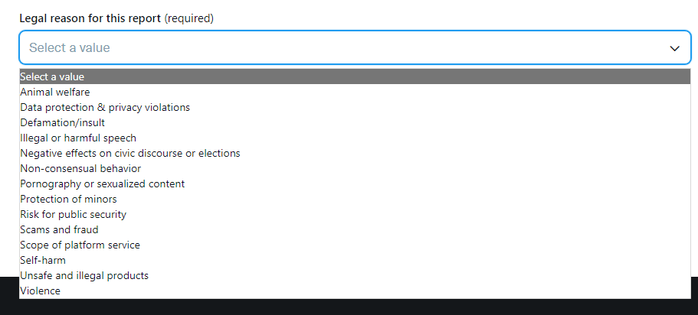
Digital Services Act (DSA) – Beiträge melden
Beleidigung/übler Nachrede : „Defamation/insult“ oder „illegal or harmful speech“ auswählen

Slide 46
HiN - Herausforderungen in der Praxis
Rechtsverfolgung von zivilrechtlichen Ansprüchen und Privatanklagedelikten nur bei Kenntnis von Name und Adresse
Ausforschung der Täter durch Daten des Providers nach § 18 Abs 4 ECG, § 71 StPO
Provider sind nicht verpflichtet, Name und Adresse zu erheben/zu speichern
Provider befinden sich meist im Ausland, Problem der österreichischen Zuständigkeit und Anwendbarkeit österreichischen Rechts
Umgehung bei § 18 Abs 4 ECG nur bei Betroffenheit der Menschenwürde

Slide 47
HiN - Herausforderungen in der Praxis
Internet-Konzerne oft wenig kooperationsbereit
Keine Herausgabe von Daten an Private nach § 18 Abs 4 ECG
Rechtswidrige Inhalte werden auch nach Aufforderung nicht gelöscht bzw Websites werden trotz Löschung der Inhalte und Aufforderung nicht aktualisiert („crawling“)
Entscheidung, ob Inhalte in einem Sozialen Netzwerk gelöscht werden, sehr intransparent
Löschung obliegt der unternehmerischen Freiheit des Providers
Keine Anhörung der User
Urteil des BGH: Social-Media-Monopolisten müssen Grundreche beachten!

Slide 48
HiN - Herausforderungen in der Praxis
Großteil der Internetnutzer weiß nicht, wodurch Haftung ausgelöst wird
Medieninhaberschaft durch Teilen eines Postings = Weiterverbreitung eines fremden rechtswidrigen Postings führt zu Haftung
zB Fall Katharina Nehammer klagte nicht nur Person, die in Posting Vorwürfe iZm Hygiene Austria gegen sie erhob, sondern Personen, die das Posting nur geteilt hatten
Vorgehen oft mit hohen Kosten für Betroffene verbunden
Kein Kostenersatz für außergerichtliches Vorgehen, Täter:Innen oft nicht zahlungsfähig
zB Fall P (Schriftstellerin), hohe Kosten durch außergerichtliche Abmahnung, Täter psychisch krank und nicht zahlungsfähig, Opferschutzeinrichtungen konnten auch nicht zahlen

Slide 49
HiN - Herausforderungen in der Praxis
Persönlichkeitsrechtsverletzungen im Internet auch grenzübergreifend
Nationale Gesetze sehr unterschiedlich zB kein Sammeltatbestand Cybermobbing (§ 107c StGB) in D, § 18 Abs 4 ECG nur in Österreich (Ausnahme Menschenwürde)
Durchsetzung einer Entscheidung im Ausland oft schwierig
zB Fall P. (Schriftstellerin), in Ö erwirkte EV konnte in D nicht durchgesetzt werden:
a. Durchsetzung der EV im Ausland möglich, aber laut Entscheidung des EuGH zu EuGVÜ (zweifelhaft, ob seit EuGVVO noch zutreffend!) nur bei kontradiktorischem Verfahren
b. in D 6-monatige Dringlichkeitsfrist für EV, AnlassVÖ älter als 6 Monate

Slide 50
Anwendung des HiNBG
Antrag nach § 71 StPO
Gesetz bietet verschiedene technische Möglichkeiten, in der Praxis fehlt technisches Know-How zur Umsetzung - sowohl bei Antragstellern als auch bei Gericht
fehlende Vorgaben, ob Gericht von sich aus tätig werden/eigene Ermittlungsschritte setzen muss
Juristische Prozessbegleitung nach § 66b StPO
Opferschutzeinrichtungen fehlt Know-How für Querschnittsmaterie, brauchen RA
Für RA nicht möglich, da Bezahlung geringer als RATG
vereinfachtes gerichtliches Vorgehen führt mitunter zu missbräuchlicher Verwendung

Slide 51
Vielen Dank für Ihre Aufmerksamkeit!

